Slide 1
ISO 24521
Une norme de gestion
exploitable dans l’immédiat
Nom du présentateur
Organisation
Date
Lieu

Slide 2
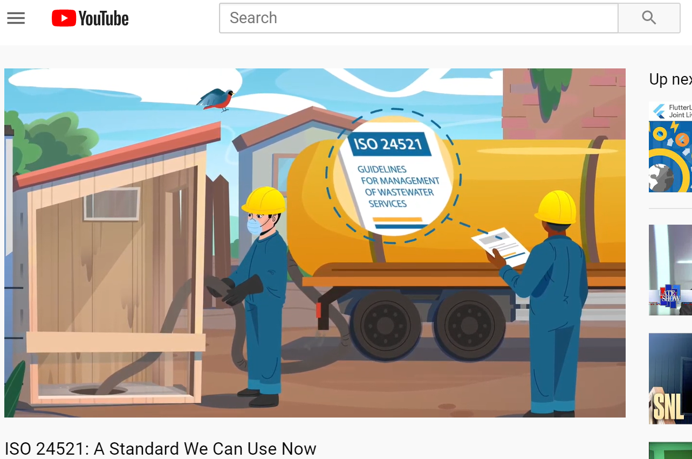
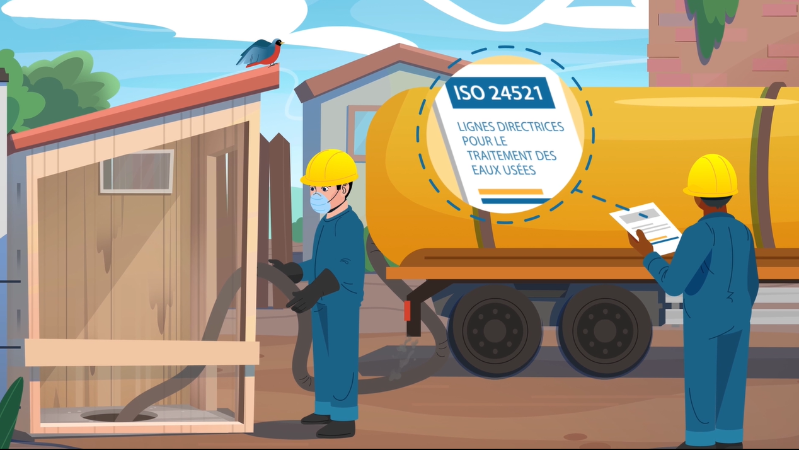
ISO 24521: une norme que nous pouvons utiliser maintenant
English
Français
Português
中文
Notes:
Veuillez visionner ce clip vidéo expliquant la norme ISO 24521 dans votre langue de prédilection :
ISO 24521: A Standard We Can Use Now (English Subtitles): https://www.youtube.com/watch?v=zn61wIUbN7k
ISO 24521: une norme que nous pouvons utiliser maintenant (sous-titres Français) https://www.youtube.com/watch?v=Qkzcp9bm8fQ
ISO 24521: Uma Norma que podemos usar agora (legendas) https://www.youtube.com/watch?v=R29RXSfCxjk
ISO 24521: A Standard We Can Use Now // ISO 24521: 我们现在就能使用的的标准 （中文字幕）https://www.youtube.com/watch?v=3bYncEG8Y8U ou https://v.youku.com/v_show/id_XNDc4MjcyOTg3Ng==.html?spm=a2hbt.13141534.app.5~5!2~5!2~5~5~5!2~5~5!2~5!2~5!2~5~5!5~A
Prière de visionner tous les clips vidéo ici : https://www.youtube.com/user/ansidotorg/playlists?view=50&sort=dd&shelf_id=5

Slide 3
Programme: une nouvelle norme de gestion
le besoin
les directives techniques
les objectifs & opportunités
votre rôle & prochaines étapes

Slide 4
La nécessité
bon nombre de communautés dans le monde utilisent les systèmes d’assainissement autonome qui nécessitent des services de gestion des eaux usées …
et on a besoin d’un ensemble cohérent de directives pour la gestion sécurisée de ces systèmes
Notes:
Les systèmes d'assainissement autonome constituent une aubaine pour de nombreuses collectivités à travers le monde et ce, dans la mesure où ils permettent d’atténuer le gaspillage d'eau et d'autres problèmes associés aux systèmes d’assainissement collectif. Cependant, eu égard aux besoins spécifiques de ce type de systèmes, on a besoin d'un ensemble de directives pour s’assurer de la protection de la santé et de la sécurité des opérateurs, des utilisateurs et des populations.

Slide 5
Une solution
ISO 24521 est un document technique qi comporte des cahiers de charge permettant d’optimiser et d’améliorer la gestion des services des eaux usées ménagères existants et de leurs composants
accès aux toilettes (interface utilisateur + collecte)
vidange & transport
traitement
élimination & réutilisation
Notes:
L'ISO 24521 propose des orientations sur la gestion des services de base de traitement des eaux usées d’origine ménagère tant pour les utilisateurs que pour les opérateurs, sur la conception et la construction des systèmes de base de traitement des eaux usées, ainsi que sur la planification, l'exploitation et la maintenance ainsi que les questions de santé et de sécurité.
Elle tient également compte des normes sociales par le biais de la communication avec les parties prenantes, la gestion des équipements et une meilleure gestion des déchets d’origine humaine et des eaux usées.
A cours de cet exposé, il sera question de détailler les principaux objectifs de la norme ISO 24521.
La norme est répartie en deux volets principaux:.
La première partie traite de la protection de l'utilisateur et de la santé publique.
Ensuite, la norme couvre, dans un deuxième temps, les petits détails essentiels pour la qualité et la performance des systèmes d'eaux usées ménagères de base.
Cette norme est destinée à l’opérateur d'installations de traitement des eaux usées en vue d'améliorer les techniques de gestion EXISTANTES.
Il peut aider à la formulation de listes de contrôle, de pratiques exemplaires et de conseils de bon sens pour améliorer les pratiques et les plans de sécurité, de santé et de communication.

Slide 6
Un consensus mondial
La norme ISO 25421 a été élaborée par le Comité technique ISO (CT) 224, avec la participation de 61 pays provenant de six continents
Notes:
Il s'agit véritablement d'une collaboration mondiale et d'un processus qui a connu la participation d'experts techniques et de praticiens du monde entier.
La plus grande priorité lors de la rédaction de cette norme était de s'assurer qu'elle fonctionne et qu'elle est réaliste pour les collectivités qui dépendent de technologies d'assainissement autonome.

Slide 7
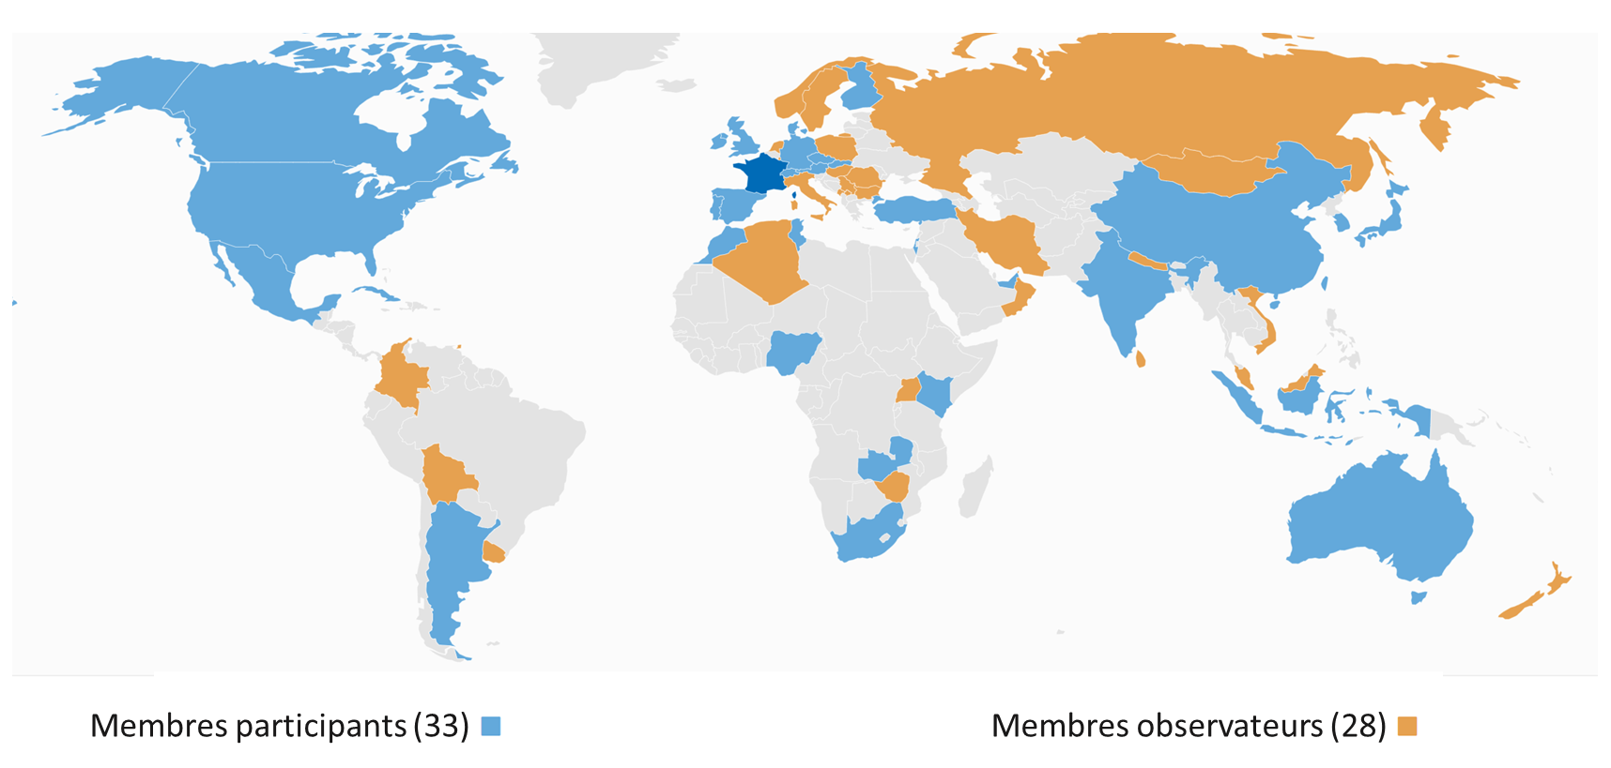
Comité technique composé de 224 membres, représentant 61 pays
Notes:
CT 224 au niveau des membres ISO

Slide 8
Ensemble , révolutionnons le secteur WASH
la revue, l’adoption et l’utilisation simultanées des normes ISO 24521 et ISO 30500 sont susceptibles de révolutionner le secteur de l’assainissement
ISO 24521 optimise les services d’eaux usées existants
ISO 30500 favorise le développement de nouvelles technologies et solutions
Notes:
ANSI vous encourage à envisager d'adopter simultanément les normes ISO 24521 et ISO 30500. Les deux normes concourent conjointement à l’amélioration de la santé ainsi qu’à la réduction de l'impact environnemental du traitement des eaux usées, tout en proposant des options abordables aux utilisateurs ainsi qu’aux collectivités.
La norme ISO 24521 optimise les services d'eaux usées existants (qui traitent actuellement les boues de vidange entrantes)
La norme ISO 30500 favorise, quant à elle, le développement de nouvelles technologies et solutions car les technologies actuelles ne permettent pas de relever les défis sous-jacents au manque d'assainissement dont, notamment, la pauvreté, les infrastructures et les ressources.
Aussi, ANSI encourage les organismes nationaux de normalisation à envisager d'examiner et d'adopter simultanément l'ISO 30500 et l'ISO 24521 au niveau national.
Cependant, veuillez noter que cet exposé portera essentiellement sur la norme ISO 24521 - Lignes directrices pour la gestion sur site des services d'eaux usées domestiques de base.

Slide 9

ISO 30500 et ISO 24521: Main dans la main
English
Français
Português
中文
Notes:
Veuillez visionner un clip vidéo sur les normes ISO 30500 et ISO 24521: Main dans la main dans votre langue de prédilection :
ISO 30500 and ISO 24521: Hand in Hand (English Subtitles) https://www.youtube.com/watch?v=13bG0cFeuLQ
ISO 30500 et ISO 24521: main dans la main (sous-titres Français) https://www.youtube.com/watch?v=Qkzcp9bm8fQ
ISO 30500 e ISO 24521: Lado a lado (legendas) https://www.youtube.com/watch?v=mbpXRaz9gs4
ISO 30500 and ISO 24521: Hand in Hand // ISO 30500 和 ISO 24521: 携手共进 （中文字幕）https://www.youtube.com/watch?v=QGnZL4zCvrk ou https://v.youku.com/v_show/id_XNDY2MzIxMzIxMg==.html?spm=a2hbt.13141534.app.5~5!2~5!2~5~5~5!2~5~5!2~5!2~5!2~5~5!6~A
Veuillez visionner voir tous les clips vidéo ici : https://www.youtube.com/user/ansidotorg/playlists?view=50&sort=dd&shelf_id=5

Slide 10
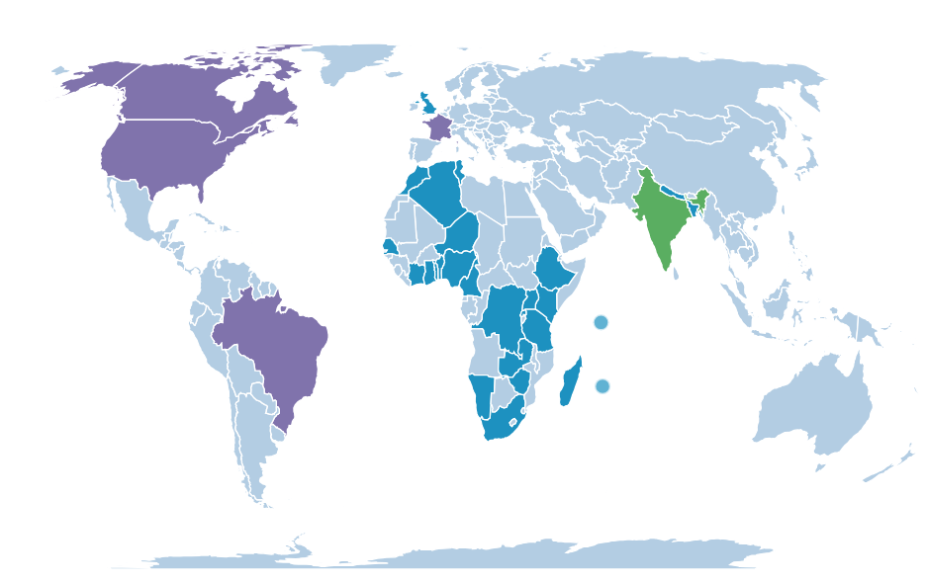
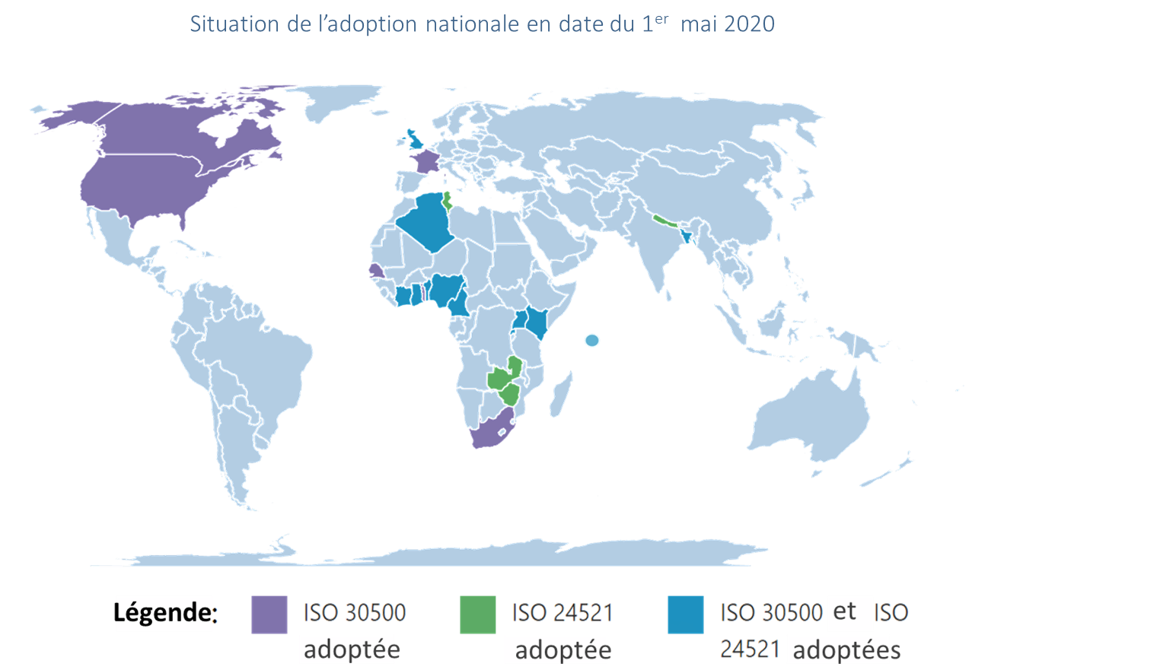
Adoption nationale des normes ISO 30500 & ISO 24521
Situation de l'adoption national en date du juin 2026
Notes:
Veuillez visiter https://sanitation.ansi.org/Standard/StandardAdoptionMap pour voir la dernière carte en date

Slide 11
Ensemble , révolutionnons le secteur WASH
La norme ISO 24521 comporte des références normatives qui renvoient aux normes ISO 24510 et ISO 24511.
Prière d’envisager la revue et l’adoption simultanées des normes ISO 24521, ISO 24510, et ISO 24511
Notes:
La norme ISO 24521 complète deux autres normes, à savoir: l'ISO 24510, qui propose des lignes directrices pour l'évaluation et l'amélioration des services aux utilisateurs; et ISO 24511, qui comporte des lignes directrices pour la gestion des services publics d'assainissement et l'évaluation des services d'assainissement. Cet exposé ne s’étend pas sur la normes ISO 24510 et ISO 24511. Toutefois, nous tenons à vous signaler à toutes fins utiles, que l’ANSI ou votre ONN sont à même de vous orienter pour obtenir des informations supplémentaires à leur sujet.

Slide 12
Les normes
Normes afférentes aux activités relatives aux services d'eau potable et d'assainissement:
+ISO 24521, Lignes directrices pour la gestion des services de base de traitement sur site des eaux usées ménagères
+ISO 24510, Lignes directrices pour l'évaluation et l'amélioration du service aux utilisateurs
+ISO 24511, Lignes directrices pour la gestion des services publics d'assainissement et pour l'évaluation des services d'assainissement
Notes:
Vous pouvez obtenir ces normes à travers votre organisme national de normalisation ou en les téléchargeant gratuitement à cette adresse : https://sanitation.ansi.org/Download.

Slide 13
Pourquoi est-elle importante?
Une norme nationale permet à nos collectivités de rationaliser les services d'assainissement afin de protéger la santé et de favoriser le développement communautaire durable (et, ce faisant, la croissance économique)
Notes:
Pourquoi est-elle importante ?
La mise en rapport de différents éléments permet d’apprécier combien une norme nationale peut être bénéfique à nous tous et ce, bien au-delà des experts et des ingénieurs qui l’auront élaborée.
Il s'agit, effectivement, de protéger la santé de nos familles et de nos enfants, et de promouvoir un développement communautaire durable susceptible de favoriser la croissance économique enfin de compte.

Slide 14
Les objectifs de la norme ISO 24521
protéger la santé publique
promouvoir le développement communautaire durable
protéger les opérateurs & agents sur le terrain
améliorer l’expérience & la sécurité de l’utilisateur
Notes:
La norme ISO 24521 peut permettre à certains de relever les plus grands défis auxquels nos communautés sont confrontées en ce qui concerne l'optimisation des systèmes d'assainissement autonomes. Voici les quatre points clés à retenir, qui sont développés davantage dans les diapositives suivantes.
Simplement dit, la norme ISO 25421 peut favoriser la protection des employés contre les situations dangereuses et les matières dangereuses avec lesquelles ils entrent en contact au quotidien.
Les quatre principaux objectifs des services de base de traitement sur place des eaux usées d’origine ménagère sont les suivants:
la santé et la sécurité publiques;
la santé et la sécurité au travail;
la protection environnementale;
le développement durable
Cette Norme internationale propose des lignes directrices sur la gestion de ces services de base de traitement des eaux usées ménagères en mettant l'accent sur l'amélioration de l'hygiène.
ISO 24521 prend en compte les normes sociales par le biais du dialogue préconisé avec les parties prenantes, la gestion des équipements et une meilleure gestion des déchets d’origine humaine et des eaux usées.

Slide 15
Protéger la santé publique
assurer l’approvisionnement en eau potable
éviter l’exposition des êtres humains aux agents pathogènes
empêcher aux animaux vecteurs de maladies d’avoir accès aux déchets
éliminer les nuisances olfactives et esthétiques
Notes:
La finalité de cette norme concerne la protection de la santé publique. L’élimination sûre et hygiénique des eaux usées devrait être une priorité de santé publique.
La norme ISO 24521 participe à la réalisation de cet objectif.

Slide 16
Protéger les opérateurs & agents de terrain
techniques pour la conception, la planification, la construction, la gestion, l’exploitation & la maintenance
pratiques exemplaires, sensibilisation & formation pour le transport & la manutention des eaux usées par les operateurs des installations, les vidangeurs, les agents de terrain & les camions-citernes transportant les eaux usées
  vêtements de protection & équipements
  vérification régulière & bilan sanitaire
  contrôle & essai sur les sous-produits
Notes:
ISO 24521 met un accent particulier sur la santé et l'éducation des personnes directement et indirectement impliquées ainsi que sur la surveillance des sous-produits et technologies utilisés dans le processus (y compris les propriétaires des locaux abritant l'installation et les vidangeurs).
Un équipement de protection doit être porté lors de la manipulation des eaux usées par les utilisateurs et les opérateurs.
Santé et sécurité au travail
Contrôles médicaux réguliers: pour les utilisateurs, les prestataires de services et les opérateurs qui traitent les déchets
Équipements de protection: Doivent être mis à la disposition des utilisateurs et des opérateurs lors de la manipulation des déchets
Surveillance des maladies infectieuses ou parasitaires: pour les parties prenantes qui entrent en contact avec les eaux usées et/ou les sous-produits du traitement sur site des eaux usées ménagères.
Éducation/formation: devrait être assurée afin d’éviter tout risque pour la santé.
Une formation est nécessaire pour le transport et la manipulation adéquates des déchets/eaux usées et ce, afin de prévenir ou de minimiser les risques pour l'opérateur, public (les populations) ou l'environnement.
Éducation à la santé et à l'hygiène, y compris la promotion du lavage des mains avec du savon et/ou un produit de lavage équivalent;
Il convient de confirmer que les opérateurs sont suffisamment formés avant d'être habilités à transporter des déchets/eaux usées.
Suivi: Les programmes de santé devraient comprendre les éléments suivants::
L’analyse des sous-produits pour détecter tout micro-organisme pathogène ou autre matière dangereuse;
L’examen de l'utilisation des technologies du système afin de déceler toute utilisation abusive ou tout défaut qui pourrait favoriser l'activité des micro-organismes pathogènes et, si possible, le type de voies d'exposition résultant de l'utilisation du système;
La pré-évaluation d'une technologie particulière en cas d'échec possible qui pourrait favoriser l'activité des micro-organismes pathogènes ainsi que d'autres dangers, si possible.

Slide 17
Améliorer l’expérience de l’utilisateur
Les pratiques exemplaires pour les ménages et les membres de la communauté lors de la manipulation des déchets et de la construction/utilisation de systèmes de traitement sur site d'eaux usées ménagères (par exemple, latrines à fosse)
+ communiquer clairement
+ promouvoir l'acceptation culturelle
+ prioriser les besoins et les attentes des utilisateurs :
sûreté, hygiène, sécurité, confort, commodité et intimité
accessibilité et durabilité
dans certains cas, eaux usées ou sous-produits réutilisables
avantages économiques
Notes:
Les besoins et attentes des utilisateurs devraient être au cœur de la planification.
la sécurité et l'intimité améliorent les conditions de vie
une communication claire favorise la rationalisation de la prestation des services
l’ adoption et l'utilisation généralisées conduisent à une acceptation culturelle et à des avantages économiques
dans certains cas, eaux usées sont réutilisables
Les systèmes de base de traitement sur site d'eaux usées ménagères doivent être sécurisés, confortables, pratiques et sûrs pour toutes les catégories d'utilisateurs (enfants, adultes, personnes âgées et personnes handicapées).
En général, les attentes des utilisateurs concernent :
la réponse aux doléances;
la communication des résultats financiers;
la concertation sur les plans relatifs aux changements;
la participation à l'élection ou à la désignation de responsables aux postes de direction; et
les attentes relatives à la protection de la santé publique et de l'environnement.
I convient d’élaborer un processus pour le fonctionnement du système et la communication avec les acteurs (voir Figure 2 de l'ISO 24521). L'organisme concerné se doit de mettre à disposition des informations à l'aide de données entre les utilisateurs et l’opérateur ou le service public et ce, pour que les populations soient informées, qu’elles adhèrent à l'utilisation des systèmes de base de traitement d'eaux usées ménagères, et qu’elles s’aperçoivent des avantages de ces systèmes par rapport à leurs besoins et à l'environnement. Pour atteindre les différentes catégories d’acteurs, divers canaux de communication doivent être envisagés.
Comment l'intégration des utilisateurs est-elle envisagée au titre de l’ISO 24521? Les opérateurs du secteur des déchets devraient engager un dialogue avec les parties prenantes. La direction chargée de l'exploitation, de l'entretien et de l'élimination des déchets doit répondre aux exigences des différentes parties prenantes, s’accompagner d’objectifs clairement énoncés et assurer une éducation et une formation adéquates des parties prenantes et ce, pour que les parties prenantes puissent apprécier et adhérer aux objectifs du système d’assainissement autonome.
Le processus repose sur des actions relatives à l’éducation et à la formation telles que:
les campagnes de sensibilisation du public;
les démarches auprès des particuliers;
les programmes scolaires;
les médias;
les organisations communautaires de base/groupes d'utilisateurs communautaires;
les programmes de mobilisation communautaire (portés par les gouvernements ou les donateurs), tels que l'assainissement global piloté par la communauté;
les clubs de santé scolaire/groupes de jeunes;
les collectivités locales voisines exploitant leurs propres installations de collecte, de traitement et d'élimination des eaux usées similaires ou de dimension plus importantes.

Slide 18
Favoriser le développement communautaire durable
Les services des eaux usées durables sont essentiels à la pérennité des collectivités
adapter la capacité pour répondre aux besoins actuels et futurs
récupérer les nutriments & réutiliser les déchets comme engrais
conserver & protéger l’eau potable
prévenir la pollution
produire de l’énergie renouvelable
Notes:
La demande relative à la réutilisation des produits des systèmes d'assainissement se doit de tenir compte des exigences en matière de santé et de sécurité
Récupération des nutriments: pour les matières fécales et les urines utilisées au niveau des ménages comme engrais ou amendements du sol. Les exigences de sécurité et d'hygiène doivent être prises en compte.
Sources de revenus: assurer le recouvrement des coûts des services; assurer la stabilité financière
Maintenance du système d’assainissement autonome: se doter d’une capacité adéquate pour répondre aux besoins actuels et futurs; vidange suivant une périodicité régulière et entretien préventif.
Le développement durable dans le cadre de la norme ISO 24521. La norme favorise la croissance et la prospérité des communautés en fonction des ressources environnementales, infrastructurelles et économiques à leur disposition.

Slide 19
Autres avantages
La norme ISO 24521 comporte également des protocoles spéciaux visant la prestation de service en situations d’urgence
Notes:
Cette norme comporte également des protocoles pour les situations d'urgence. Les services des eaux usées devraient être disponibles en permanence ;
en cas d'urgence, les appels d'urgence et les actions de réponse doivent être lancées de manière adéquate ;
et les interfaces utilisateur destinées aux situations d'urgence doivent être à la fois portables et faciles à monter.

Slide 20
Votre rôle
Les gouvernements, les parlements, & les collectivités locales jouent un rôle prépondérant quant à la protection de l’eau potable et à l’amélioration de l’accès à l’assainissement de base
L’implication institutionnelle rendra la filière de l’eau et de l’assainissement plus productive et la gestion des ressources hydriques plus durables
Notes:
En votre qualité de décideur ou de leader au sein de votre communauté, vous jouez un rôle est prépondérant quant à la protection des membres de votre communauté contre les systèmes d’assainissement nocifs, insalubres ou dangereux.

Slide 21
Prochaines étapes
Comment pouvez-vous vous employer à favoriser la revue, l’adoption et l’utilisation des normes?
identifier les principales normes, règlementations ou lois relatives à l’assainissement déjà en vigueur
comprendre le processus qui mène à l’adoption nationale d’une nouvelle norme internationale
abriter un atelier national en vue de sensibiliser les acteurs dans votre pays et dans la communauté
recueillir des idées auprès des acteurs clés et obtenir leur adhésion
monter des formations pour le personnel gouvernemental dans le secteur de l’assainissement
Notes:
Toute stratégie nationale d'adoption pour [nom du pays] doit être pilotée par vous, les acteurs, mais aujourd’hui, l'ANSI voulait vous apporter des éléments pour déclencher la réflexion. Lorsque vous discutez de ces points, n'oubliez pas que l'ANSI et /ou votre organisme national de normalisation (ONN) sont là pour accompagner vos actions par tous les moyens possibles.

Slide 22
ANSI est là pour vous aider
partenariats et réseautage
assistance technique sur mesure en vue de l’adoption de la norme
accompagnement soutenu ou de suivi pour la mise en œuvre et l’utilisation de la norme
apport de supports additionnels pour la sensibilisation et la formation

Slide 23
:
https://sanitation.ansi.org/
sanitation@ansi.org Présentateurs:

